Slide 1
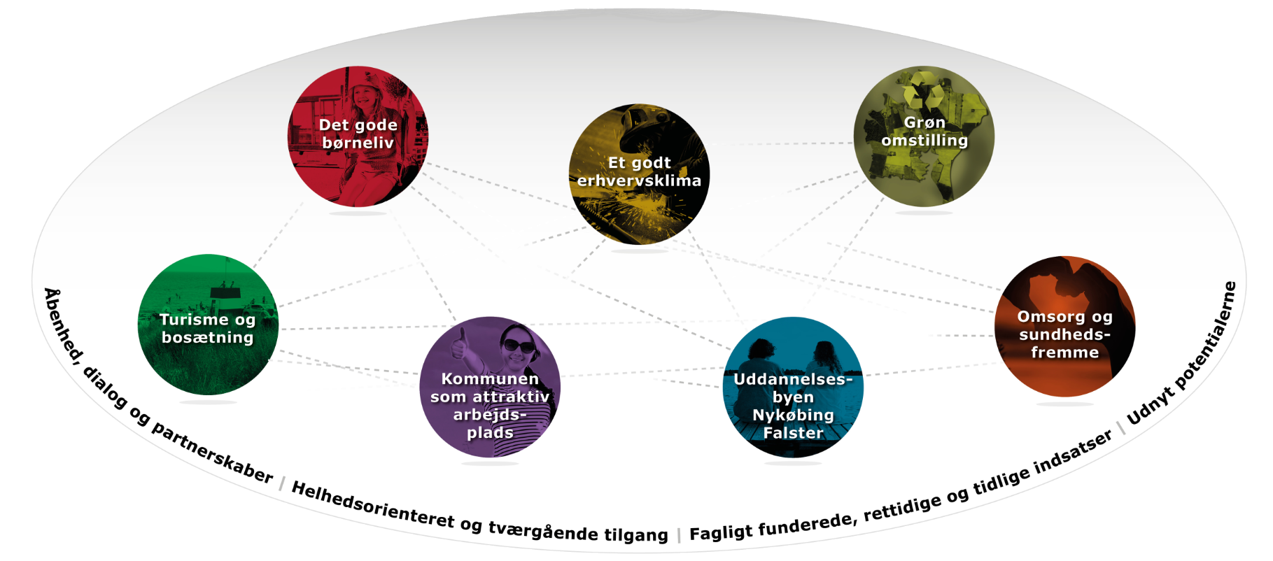
BØRN OG SKOLEUDVALGET (BSU)
AFRAPPORTERING PÅ UDVALGSSTRATEGIEN
STATUS MAJ 2023
1
AFRAPPORTERING FOR 2023
2
AFRAPPORTERING FOR 2024
3
AFRAPPORTERING FOR 2025
4

Slide 2
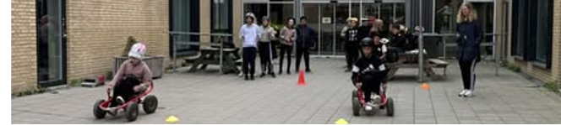
Succeskriterier
Hvad har vi opnået
ET GODT BØRNELIV
Det er vigtigt, at vores børn trives og dannes i vores dagtilbud, samt at der kan ydes den nødvendige støtte til børn med særlige behov. Det kræver nærværende voksne, og vi vil derfor have fokus på normeringerne i kommunens dagtilbud
Samarbejdet på tværs af områder skal styrkes, så vi sikrer, at barnet er i centrum af opgaveløsningen, og at der er en tidlig og forebyggende indsats
Inklusion i Skole- Fritidsordningen Sophieskolen består af skole for 0.-9. klasse, og Udviklingscentret (UC) består af 0.-9. klasse, samt SFO. Ved at inkludere børn på tværs af forudsætninger, har vi set en markant positiv udvikling. Børn der tidligere kunne være udfordret, når de var i SFO, deltager nu aktivt i aktiviteter og oplever i langt højere grad tryghed og inklusion. Det mest bemærkelsesværdige er, at børnene nu selv tager initiativ til at opsøge hinanden på tværs, i løbet af dagen. Denne succes har ikke kun styrket børnenes sociale færdigheder, men også deres trivsel og selvværd.
Det er en stærk fortælling om hvordan inklusion kan gøre en reel forskel i hverdagen, når relationer, anerkendelse og fællesskab sættes i fokus.
Fællesskabsstrategien er den samlede strategi for hele dagtilbuds- og skoleområdet i Guldborgsund Kommune i 2024 og mange år frem. Visionen er et børneliv hvor alle oplever glæde ved at være, og vi ser det som vores vigtigste opgave at skabe en hverdag som børn og unge fortæller om med glæde og stolthed. I vinteren 2023/2024 blev der etableret et partnerskab mellem ledelsen i Center for Børn & Læring og Professionshøjskolen Absalon,
hvor de i fællesskab udviklede læringsmiljøvejleder-uddannelsen.
Formålet med at den nye vejlederrolle er at kunne skabe et pædagogisk råderum med andre muligheder, og at arbejde med flere og fleksible læringsfællesskaber på alle folkeskoler, på alle årgange, med alle fællesskaber, med henblik på at skabe deltagelsesmuligheder for alle elever, i de store miljøer. Udviklingen af den nye læringsmiljøvejleder skal desuden være med til at understøtte implementering af Guldborgsund Kommunes børnesyn samt have fokus på at understøtte intentionerne i det gode børneliv.

Slide 3
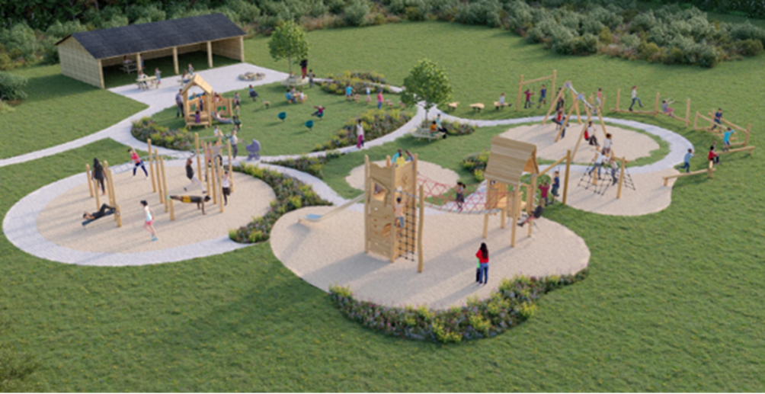
Succeskriterier
Hvad har vi opnået
TURISME OG BOSÆTNING
Hvis vi skal tiltrække nye borgere, så er det essentielt, at der ligger en skole og et dagtilbud i det område, hvor de ønsker at bosætte sig. Vi vil derfor sikre oplysning om den geografiske spredning af samt muligheder i dagtilbud og skoler i kommunen, så borgere og tilflyttere nemt kan danne sig et overblik over tilbuddene
Styregruppe 44 fungerer som en paraplyforening, hvor alle er velkomne.
De rummer både borgere som enkeltpersoner, Eskilstrups mange foreninger, det lokale erhvervsliv, skolen, teatertruppen, madfællesskabet – kort sagt hele byen.
Det lykkedes bl.a. Styregruppe 44 at indsamle midler til at få etableret en ny legeplads,
som blev indviet i september 2024, i forbindelse med årets sensommerfest.
Legepladsen er skabt med fokus på at der skal være noget for alle i byen.
Til småbørnsfamilier og byens mange dagplejere er der legezone for de mindste, og den er placeret tættest på bålhyggen så de helt små kan stå i læ og skygge, når de skal sove.
Der er et område, hvor børn i skolealderen kan få mange timer til at gå, og et fitnessområde hvor de store børn og de voksne kan få et samlingssted til bevægelse og træning.

